Slide 1
EUROPA.-LA VUELTA AL MUNDO EN 885 JARDINES.-REINO UNIDO.-
DORSET.-I
Selección de textos y fotografías por
JOSE ELIAS BONELLS

Slide 2
Dean´s Court Gardens
Originalmente un decanato medieval, sede de un Colegio de Decanos secular ligada a la Iglesia Catedral, Dean´s Court se extendió en gran medida en 1725 por Sir William Hanham que construir un edificio en forma de L a cerrado la sala original.
En 1868 la sala medieval fue demolida y reemplazada.
No hay rastro de la construcción anterior a la que ahora sobrevive.
Los jardines están abiertos varias veces al año en virtud del Plan Nacional de Jardines.

Slide 3
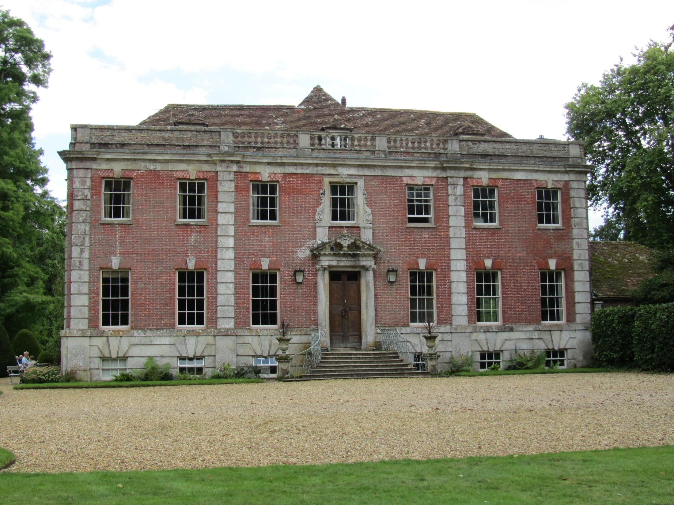

Slide 4
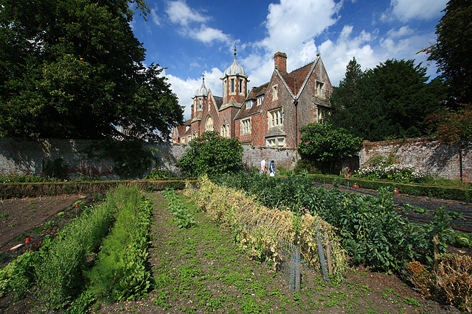

Slide 5
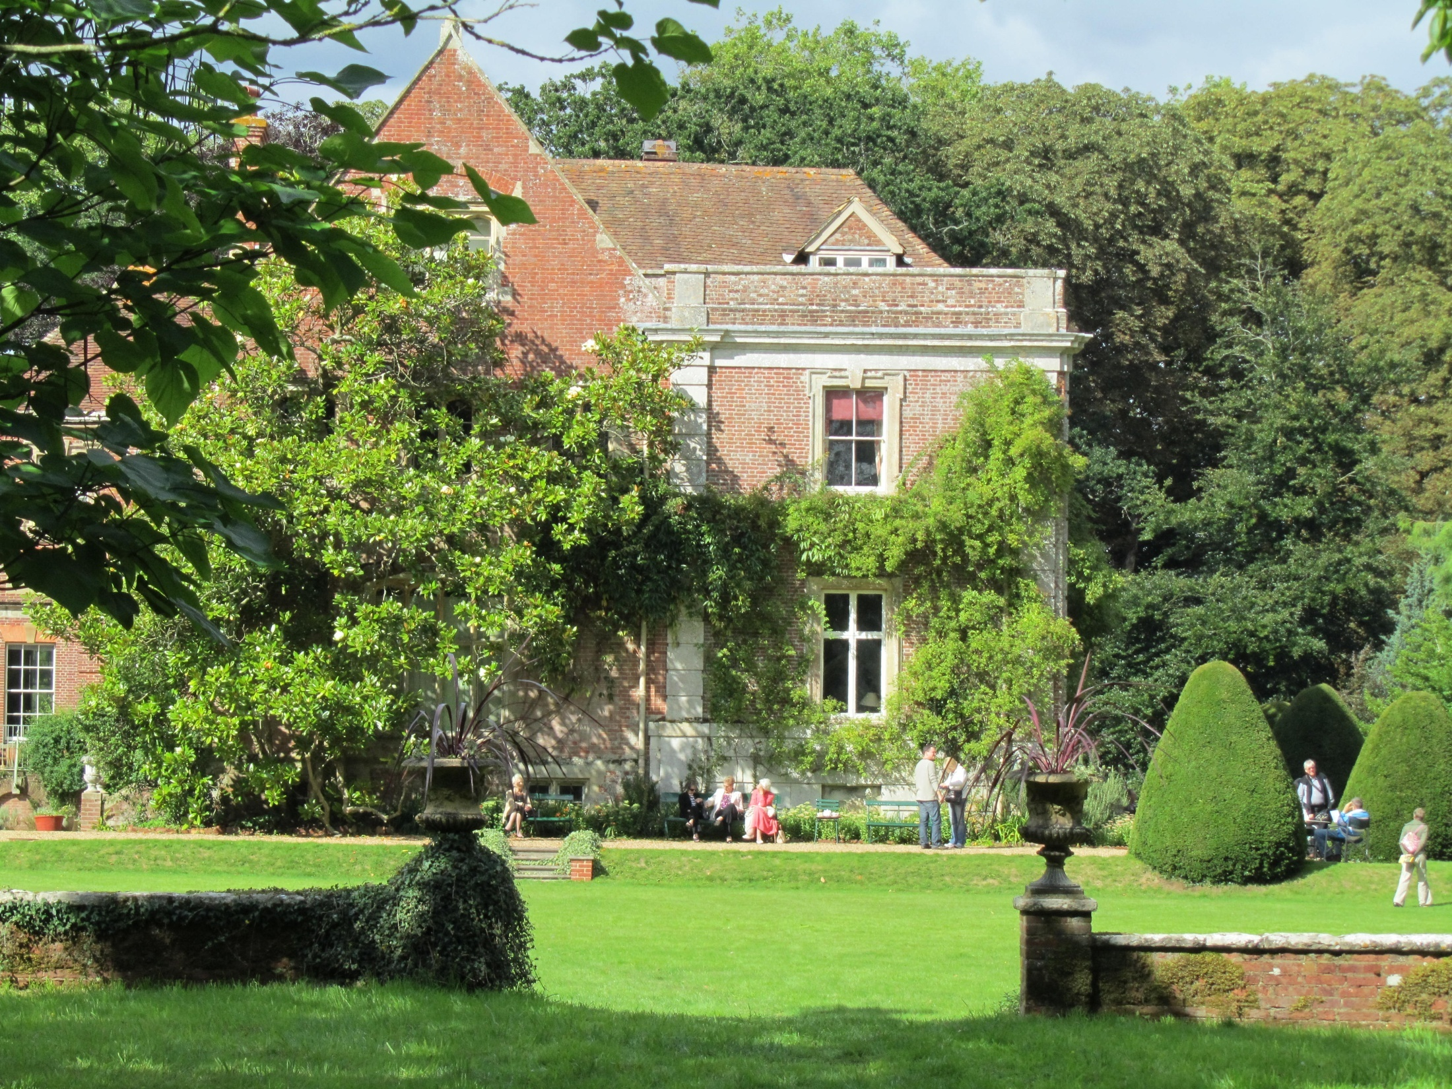

Slide 6
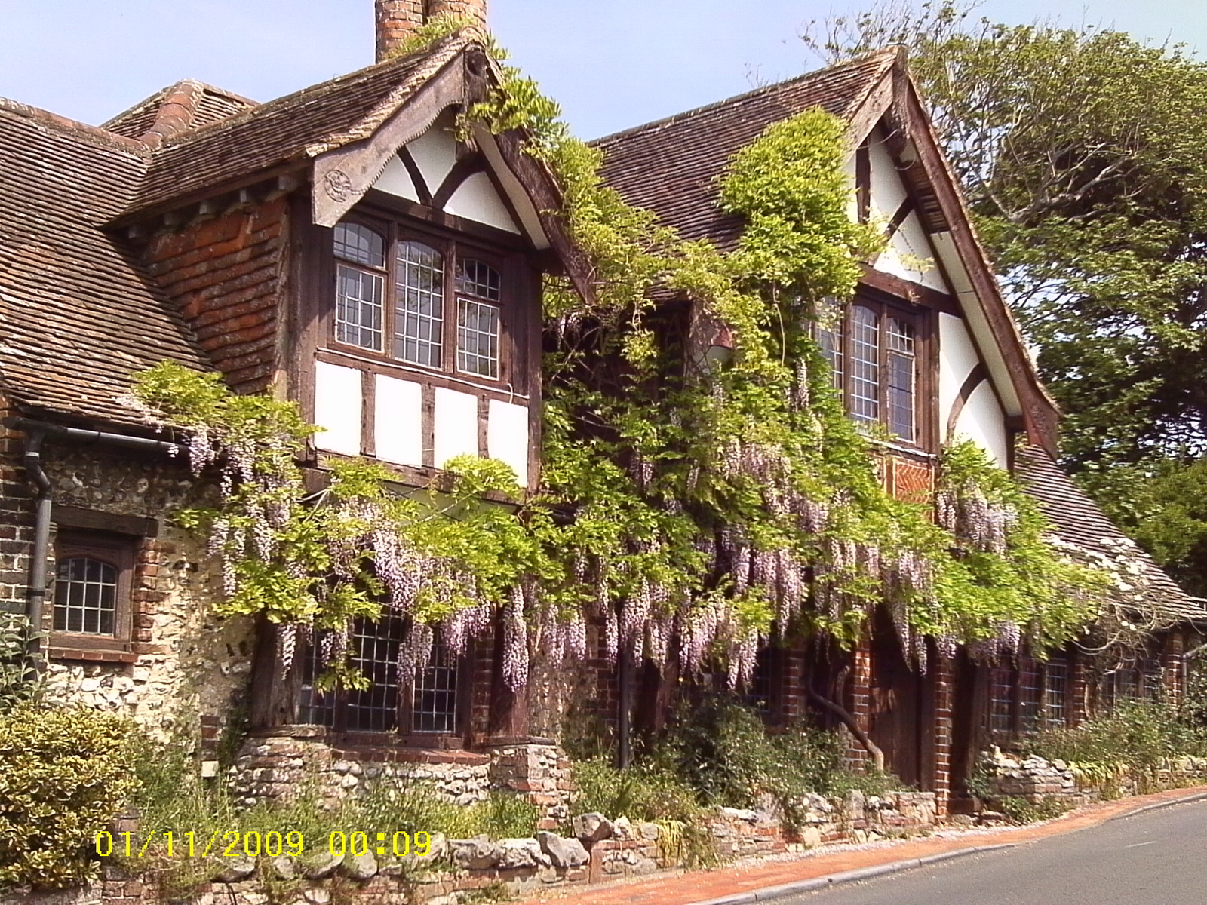

Slide 7
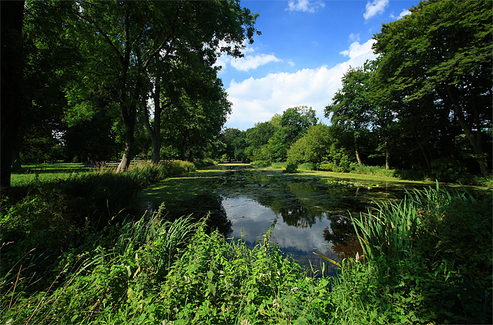

Slide 8
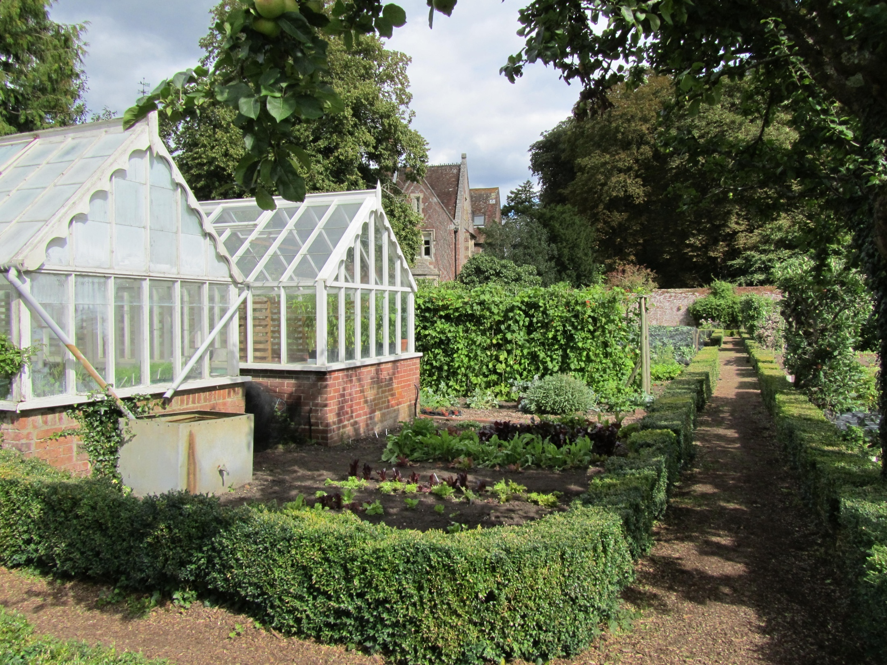

Slide 9
Edmondsham House Gardens
Una casa señorial Tudor / Georgia con amplias zonas de césped y árboles bien.
El huerto amurallado ha estado en uso durante un siglo y todos los productos se cultiva con normas orgánicas.
Edmonsham House y Jardines es un lugar turístico muy popular .
Edmondsham es un pueblo de Dorset , Inglaterra , a dos millas al noroeste de Verwood y diez kilómetros al norte de Bournemouth .
La aldea tiene una población de 200 habitantes.

Slide 10
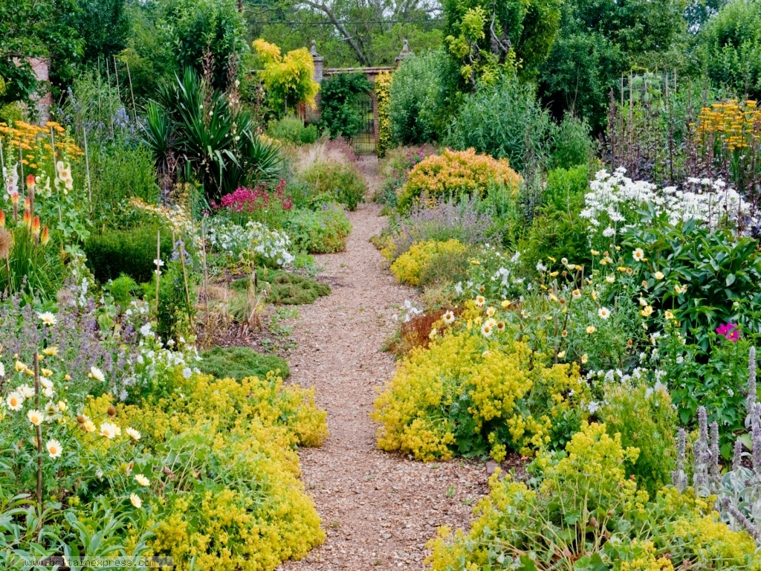

Slide 11
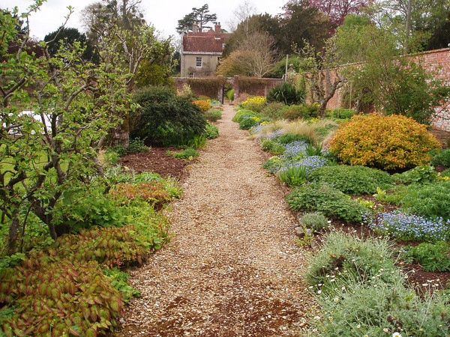

Slide 12
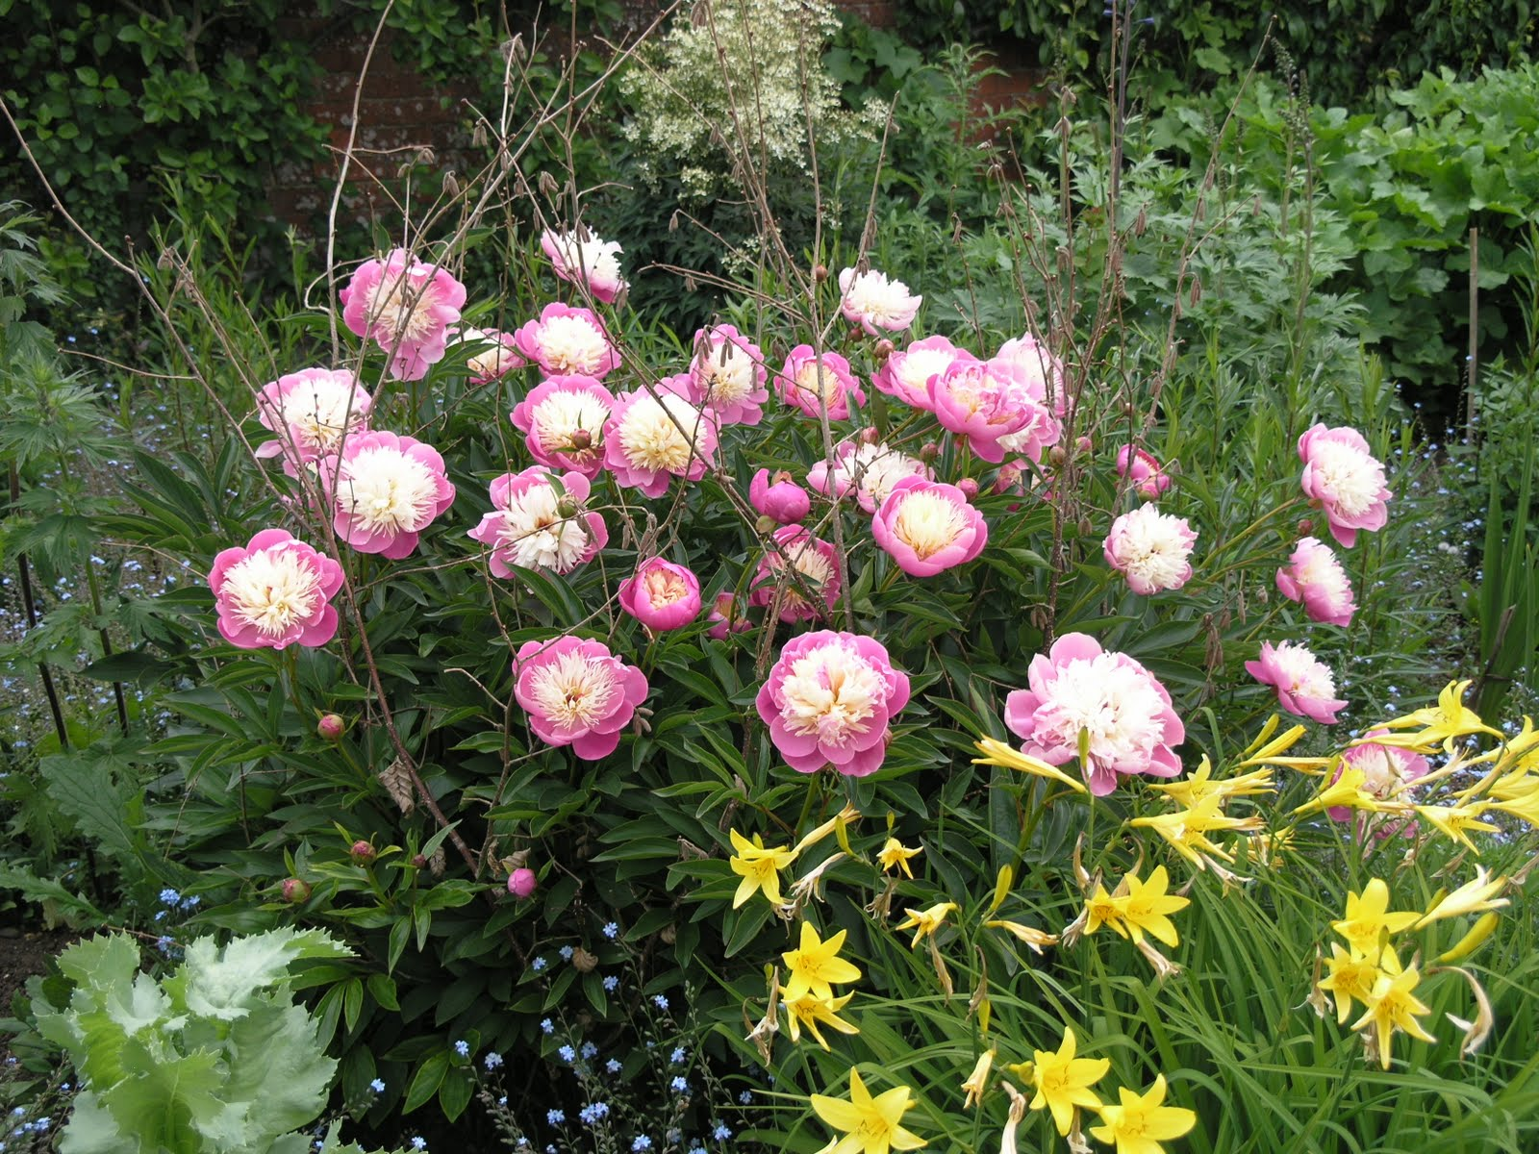

Slide 13
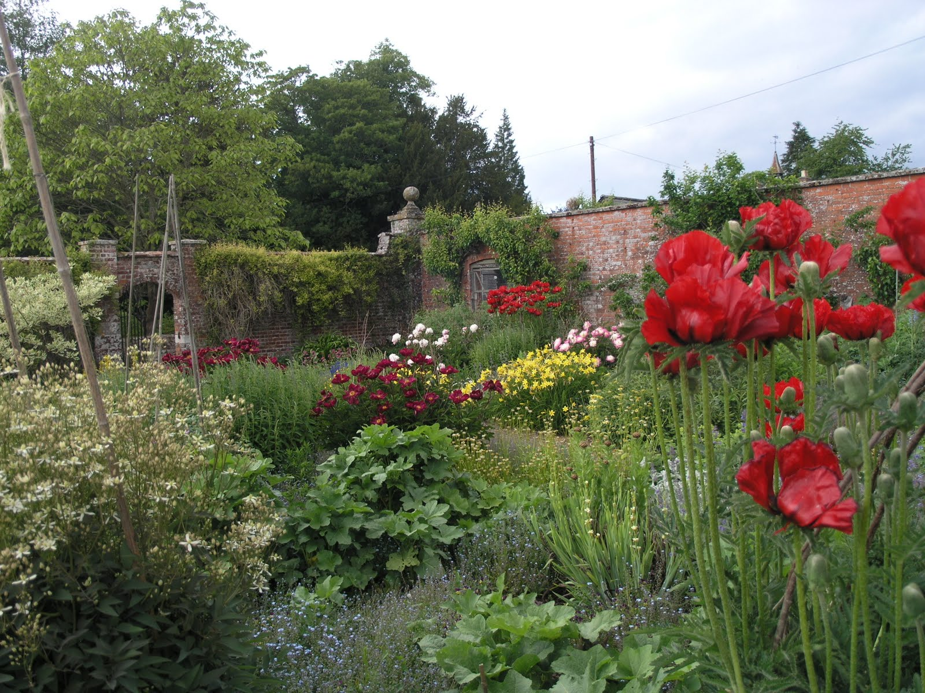

Slide 14
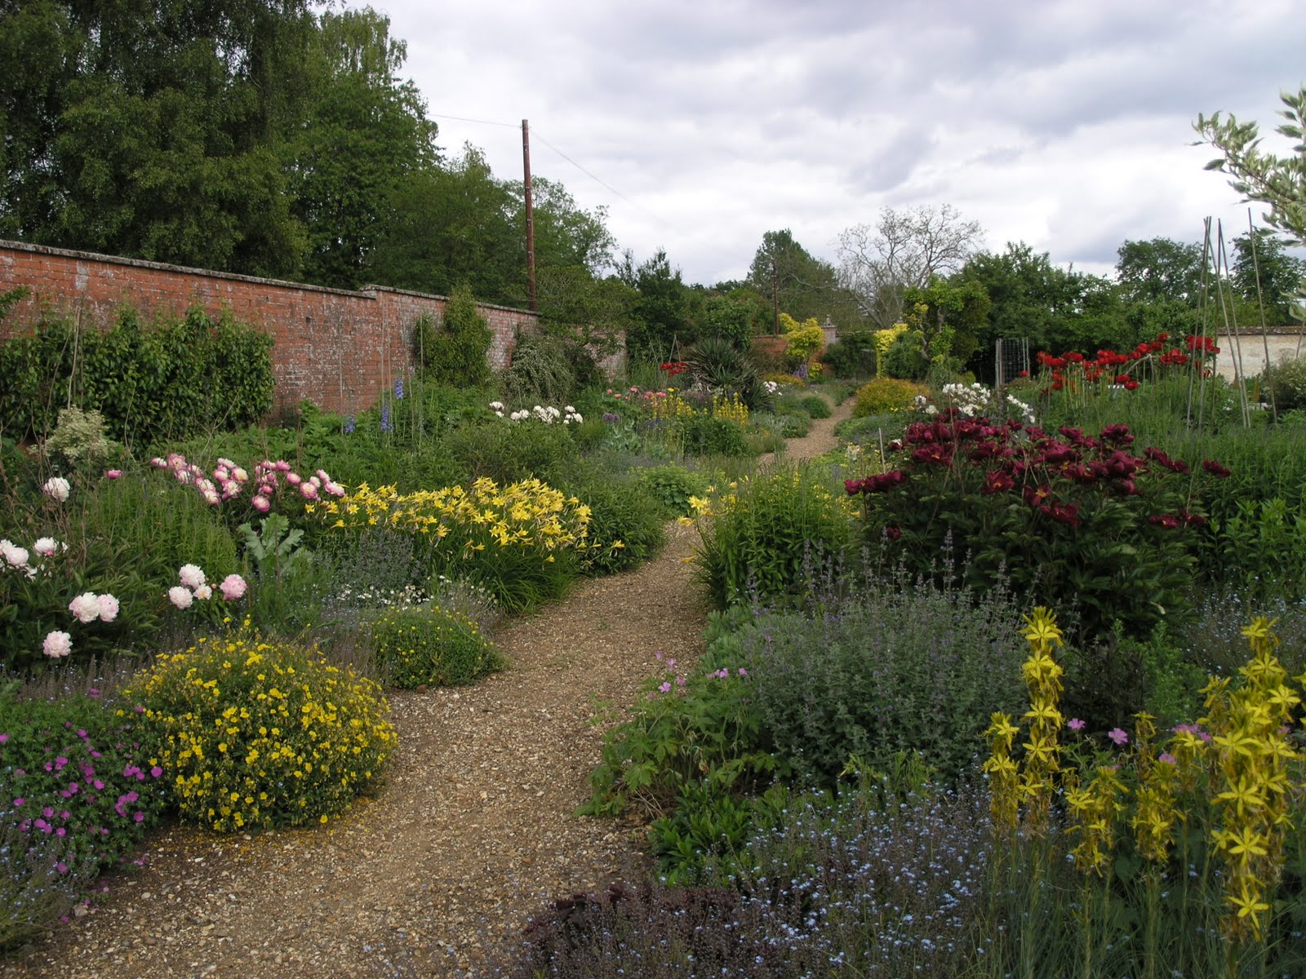

Slide 15
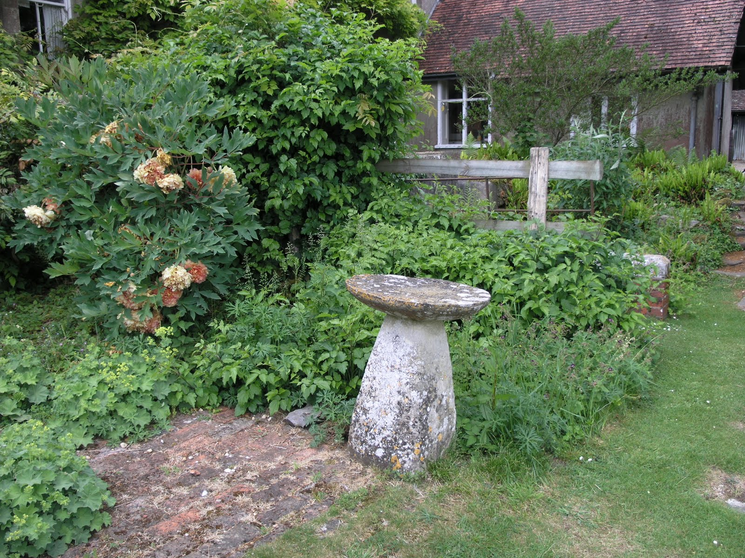

Slide 16
Kingston Lacy
Kingston Lacy es una casa de campo y finca cerca de Wimborne Minster , Dorset , Inglaterra , ahora propiedad del National Trust .
Desde el XVII a finales del siglo XX era la residencia de la familia Bankes , que había residido con anterioridad en las inmediaciones del Castillo de Corfe hasta su destrucción en la Guerra Civil Inglesa después que sus dueños, Sir John Bankes y María Dame se unieran al lado de Charles I .
Tenía unas(3.200 hectáreas) en la campiña y los alrededores de la costa de Dorset.

Slide 17
La casa y los jardines están abiertos al público y en 2006 recibió más de 180.000 visitantes.
Una casa del siglo XVII (por los bancos Ralph), que se vio alterada por Sir Charles Barry en el siglo XIX.
Tiene una terraza con las urnas y jarrones que dan a un jardín enorme.
También hay un invernadero victoriano de helechos , un paseo de cedros y un jardín hundido que se planto en 1906.

Slide 18
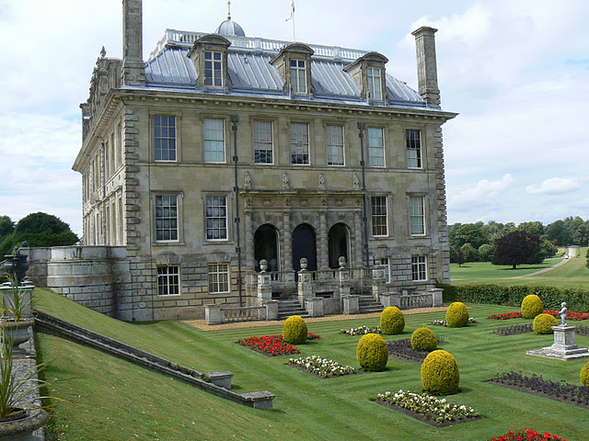

Slide 19
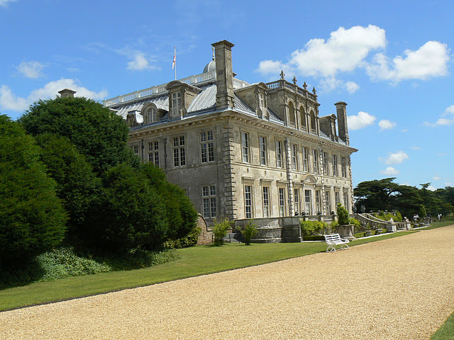

Slide 20
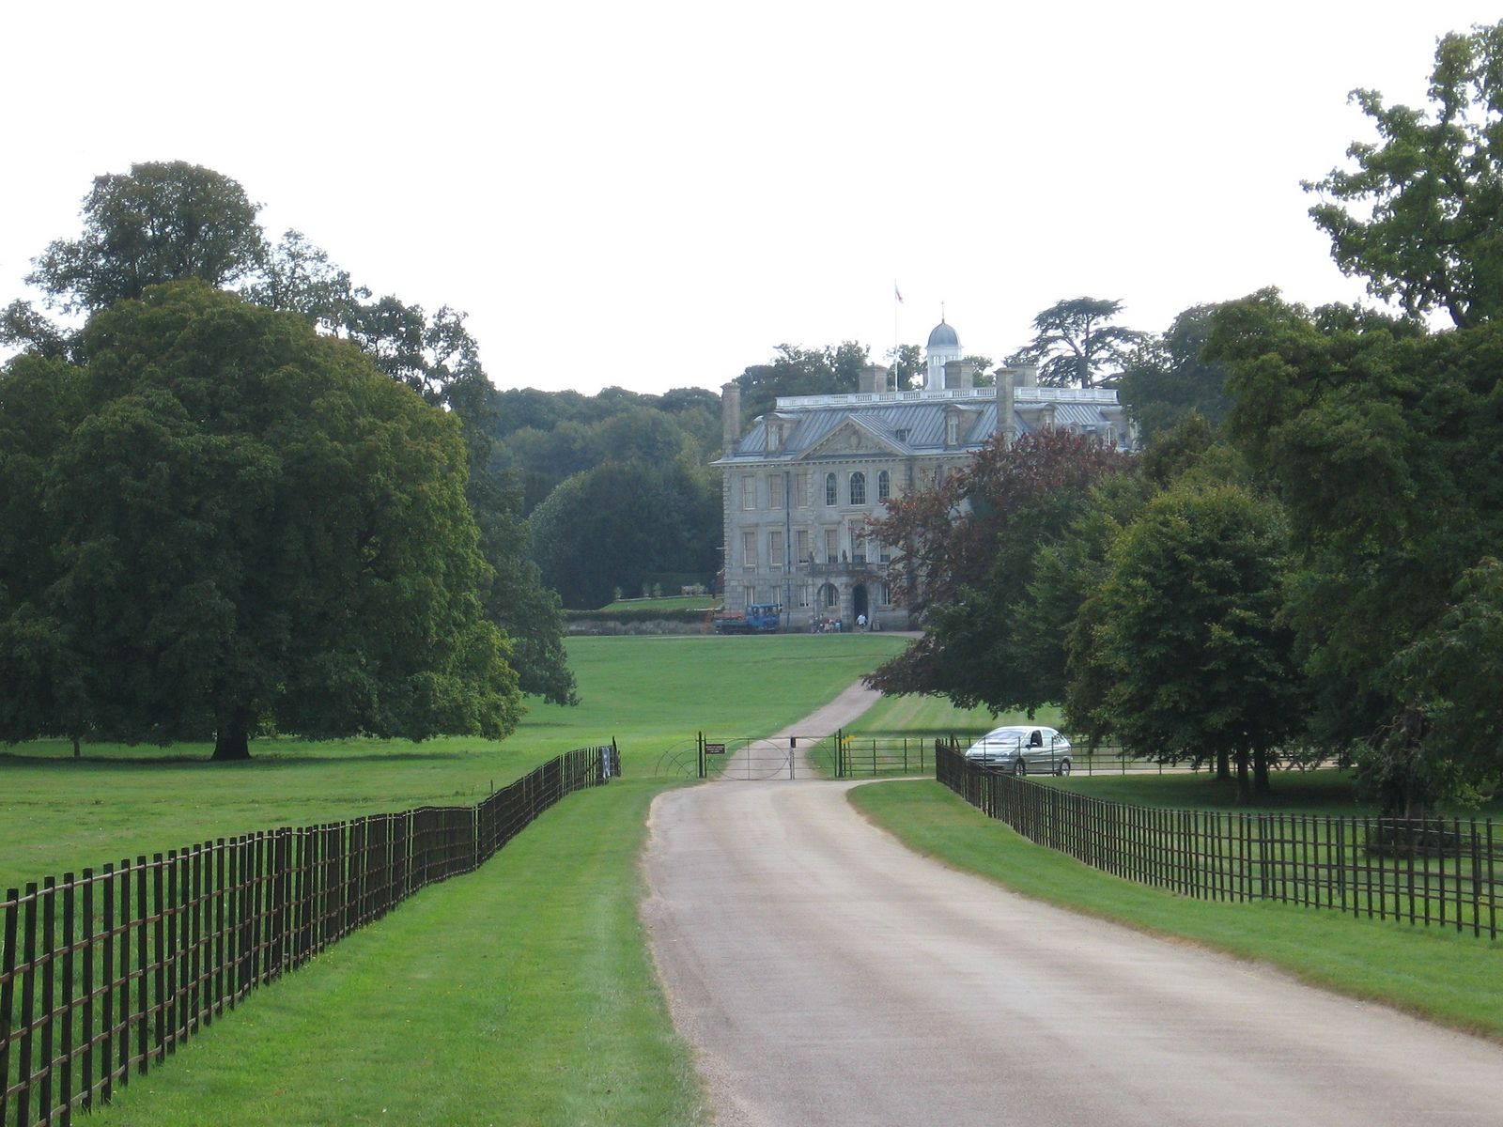

Slide 21
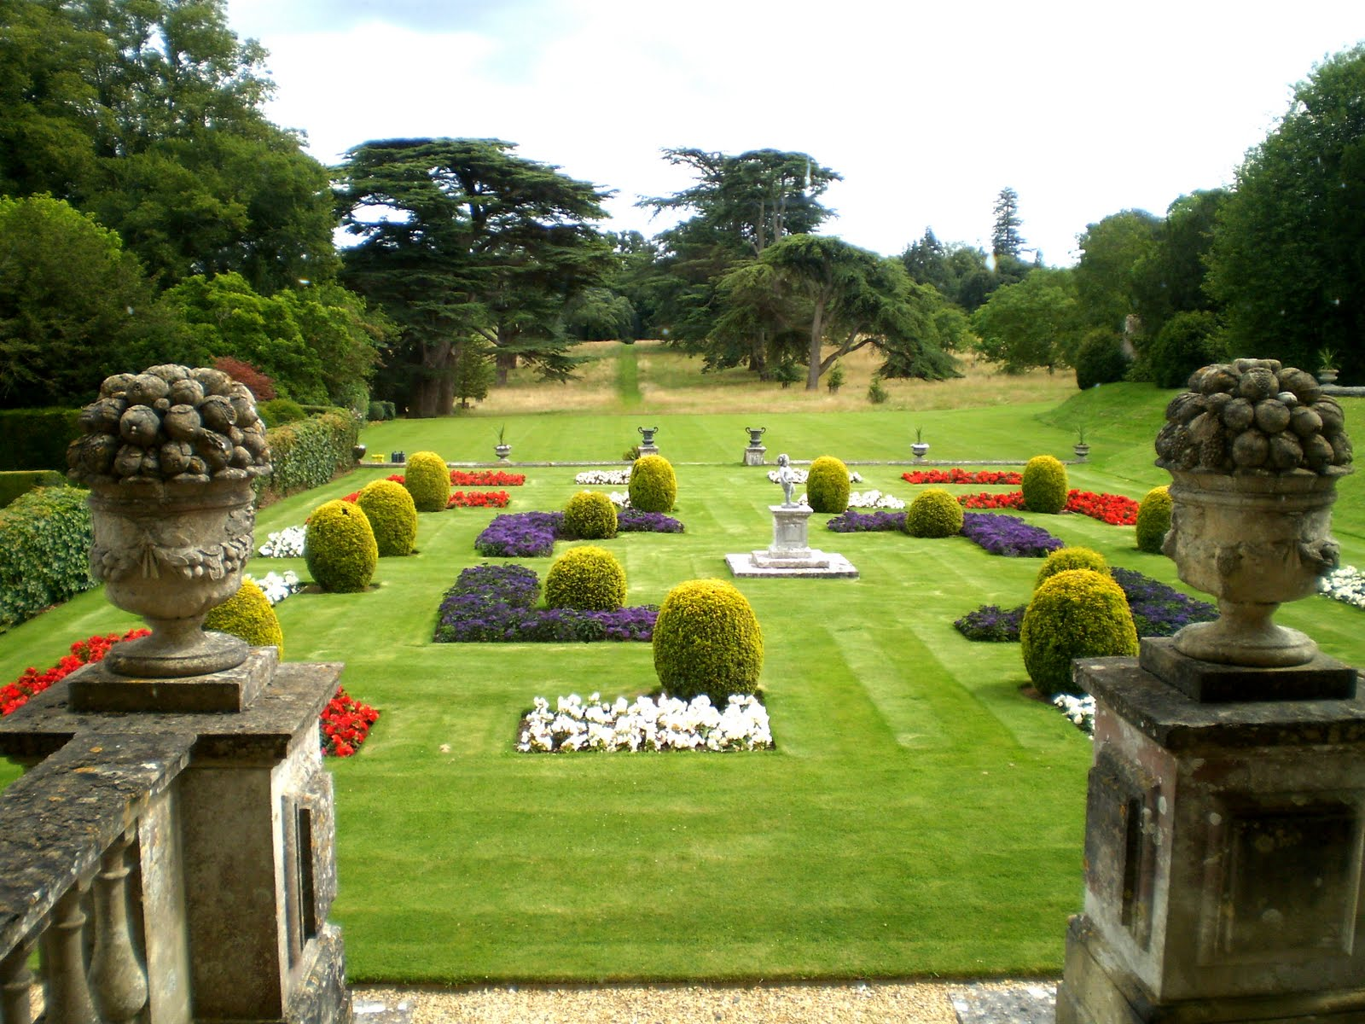

Slide 22
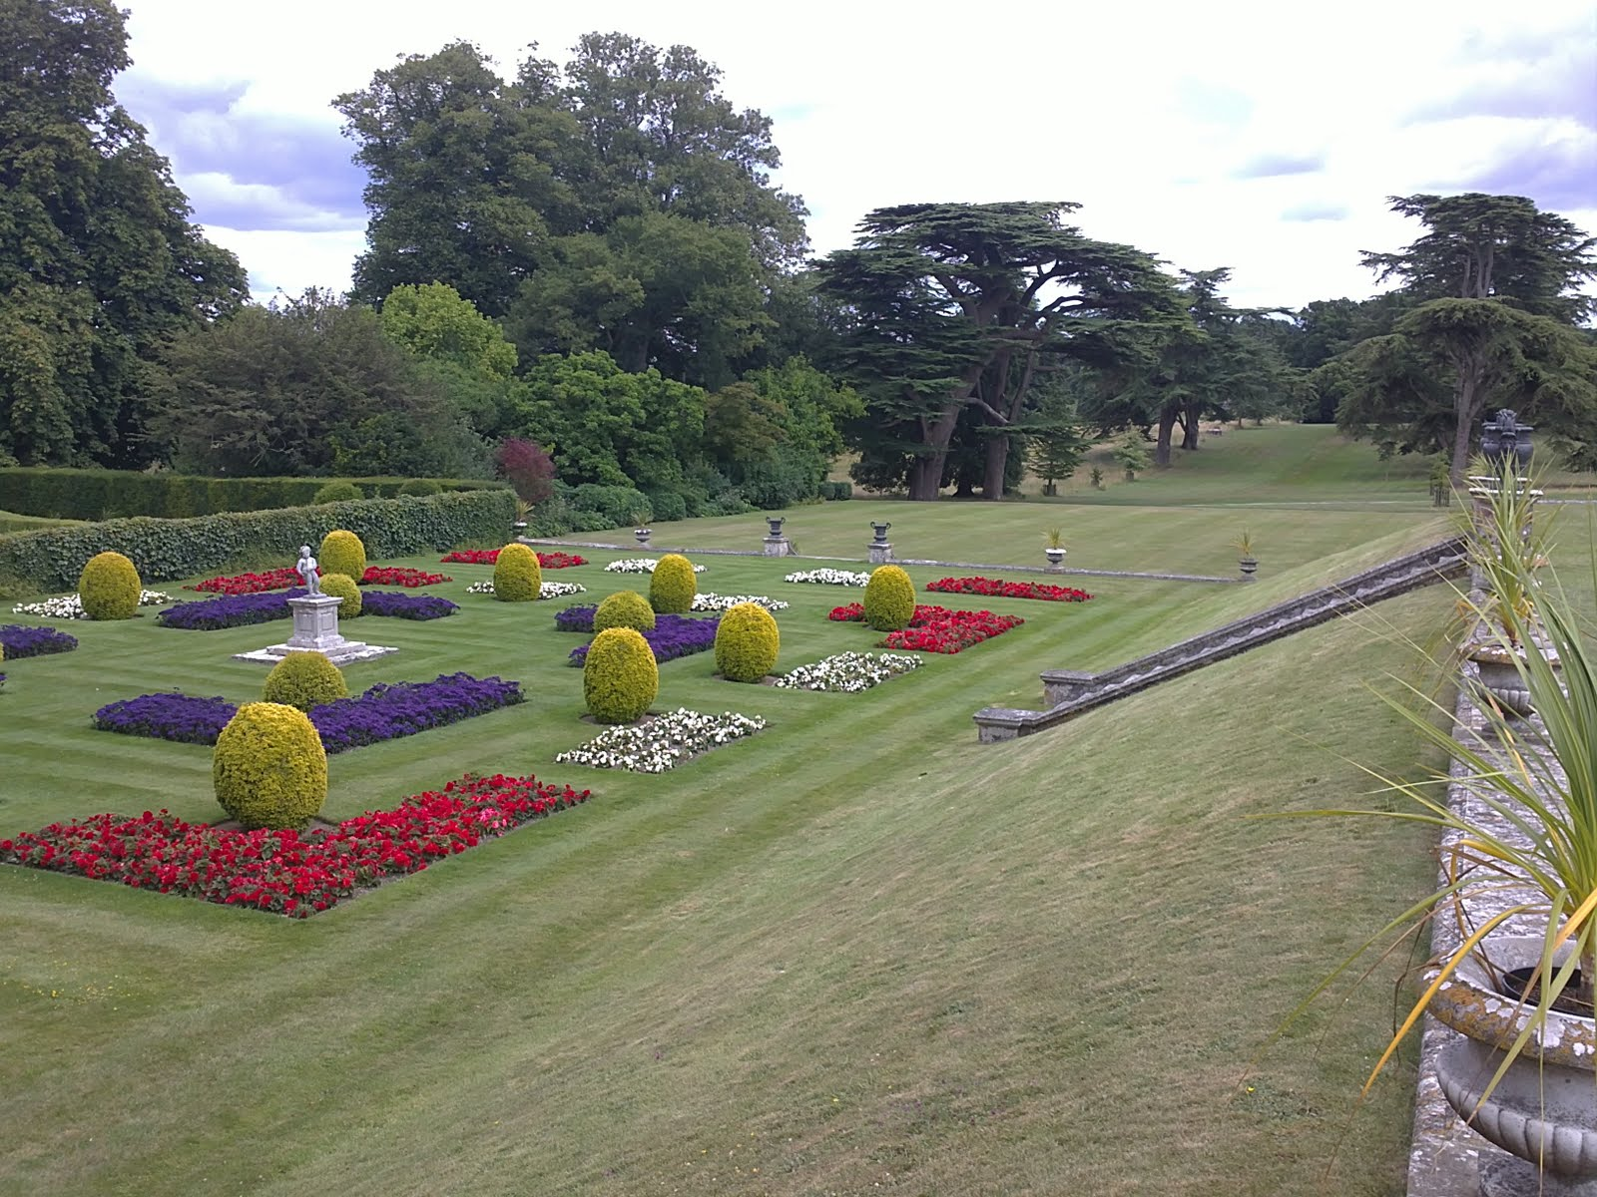

Slide 23
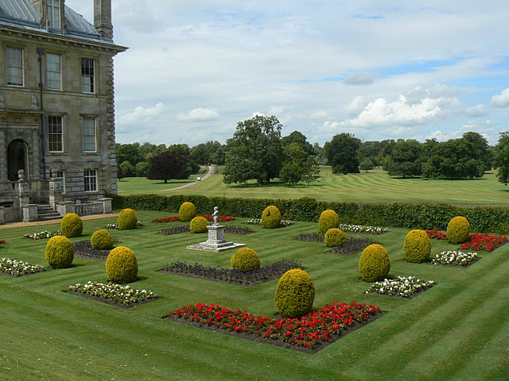

Slide 24
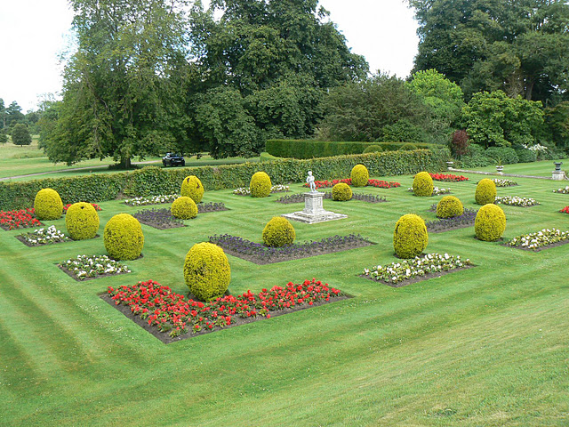

Slide 25
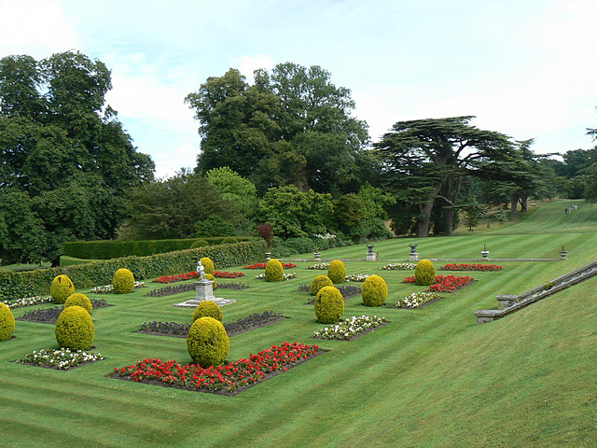

Slide 26
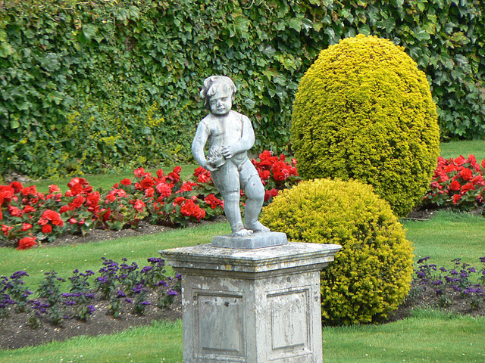

Slide 27
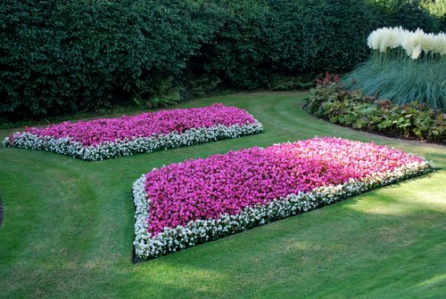

Slide 28
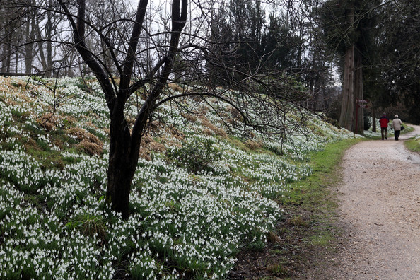

Slide 29
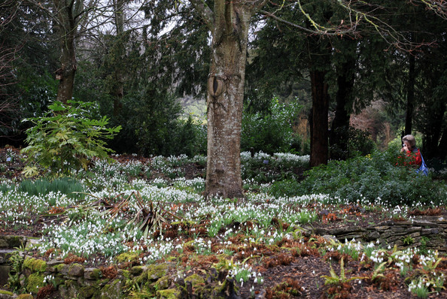

Slide 30
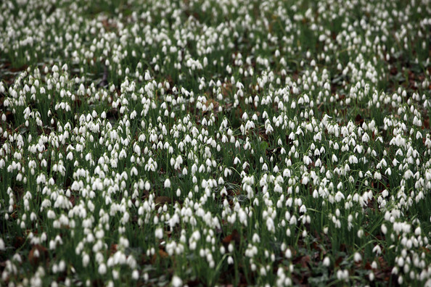

Slide 31
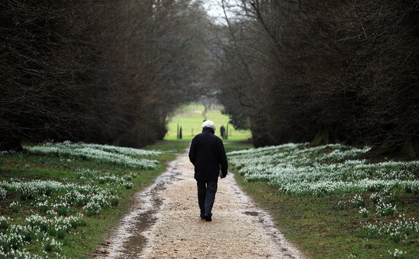

Slide 32
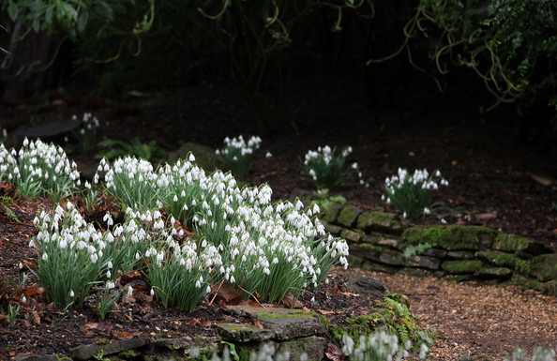

Slide 33
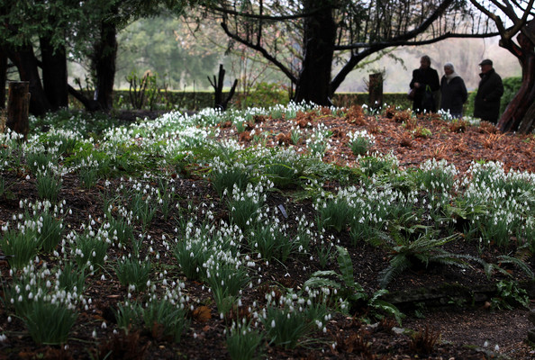

Slide 34
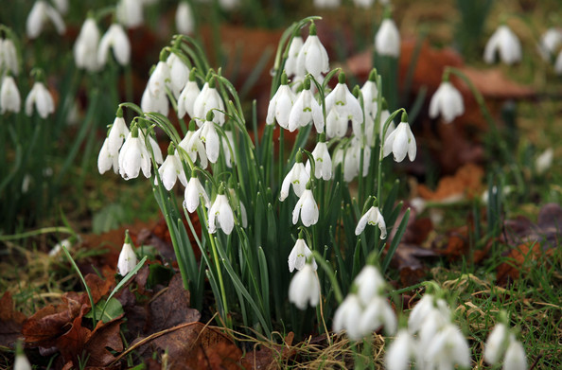

Slide 35
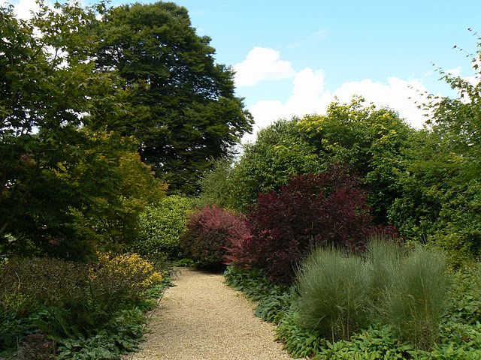

Slide 36
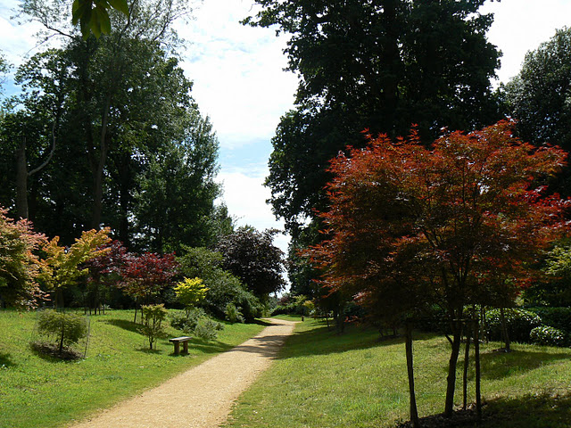

Slide 37
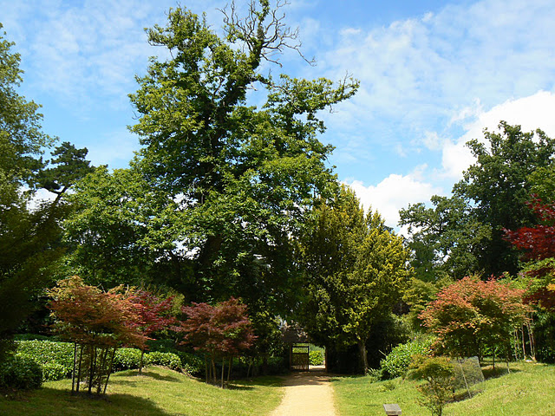

Slide 38
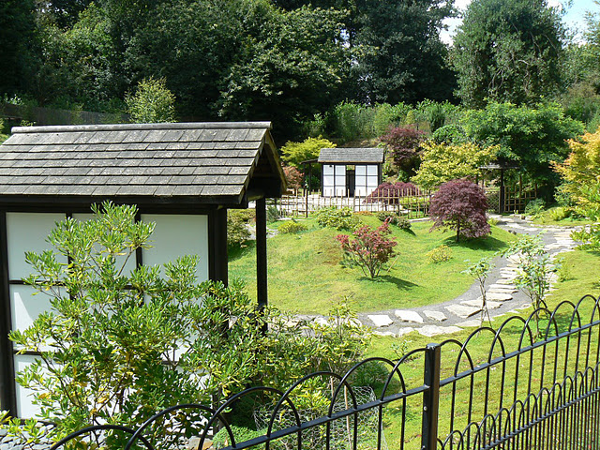

Slide 39
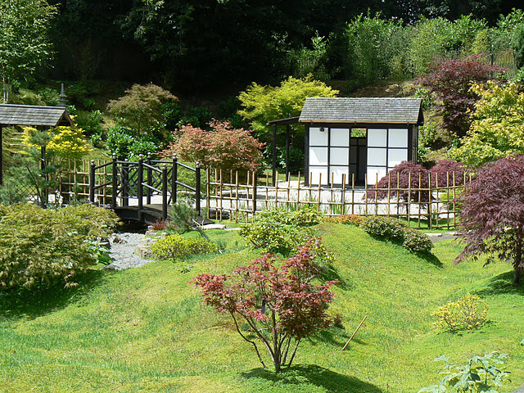

Slide 40
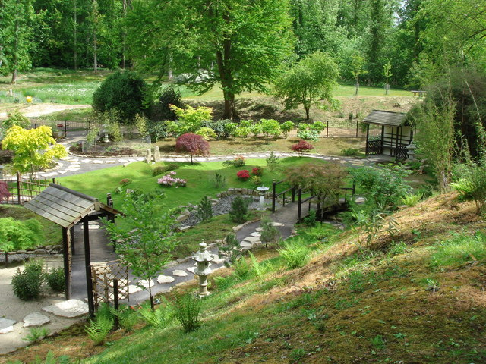

Slide 41
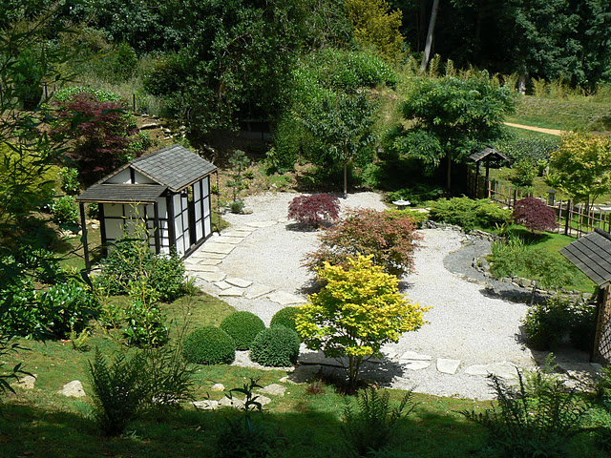

Slide 42
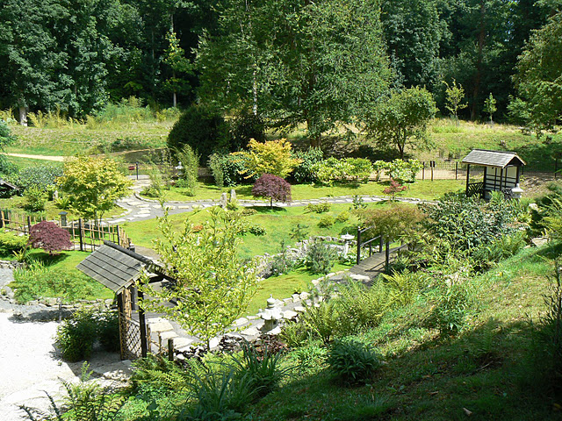

Slide 43
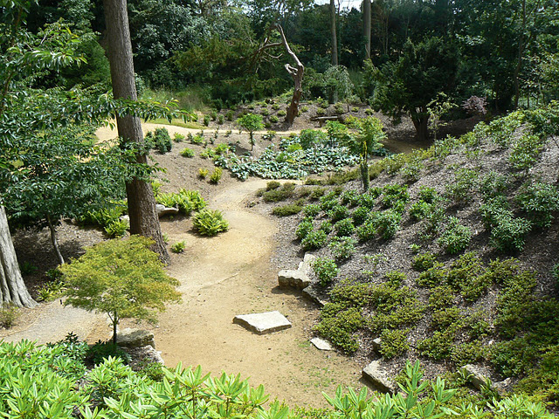
Notes:
Quarry Gardens

Slide 44
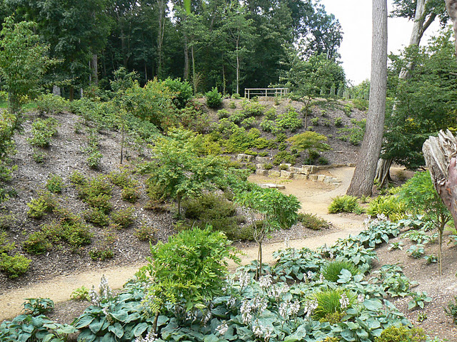

Slide 45
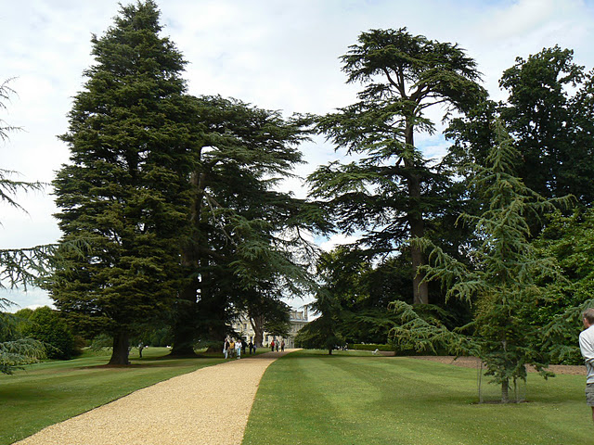

Slide 46
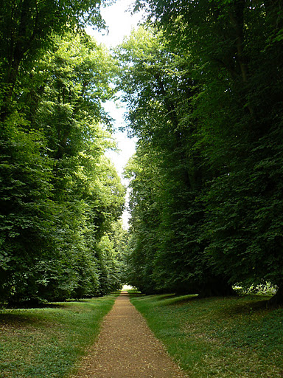
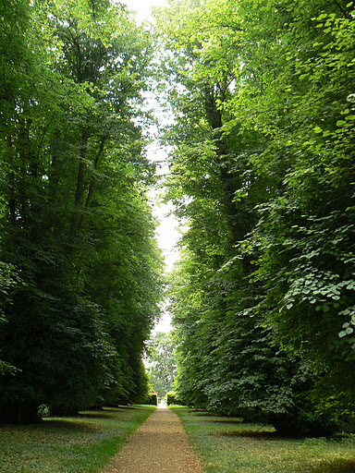

Slide 47
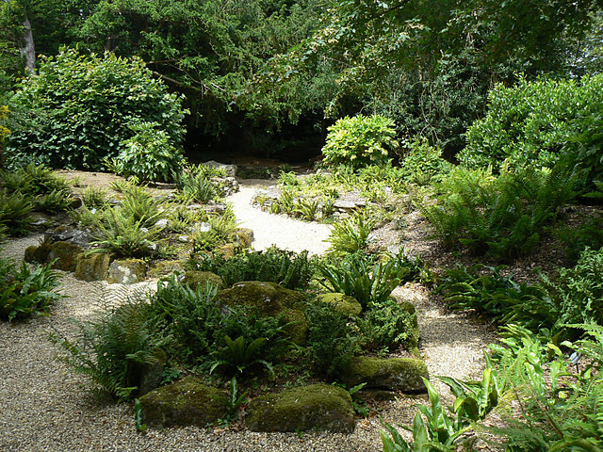

Slide 48
Kingston Maurward
Kingston Maurward House es una gran casa de campo georgiana situada a (3 kilómetros cuadrados) de bienes en Dorset situado en el valle de Frome dos millas al este de Dorchester .
La mansión fue construida por George Pitt , primo de William Pitt el Viejo , entre 1717 y 1720.
La mansión fue originalmente de ladrillo rojo, pero después de los comentarios despectivos de rey George III , Pitt revistió la casa de piedra caliza de Portland. Gran parte de la casa ahora es utilizada por el Colegio Kingston Maurward, también se utiliza para funciones privadas.

Slide 49
Los jardines de Kingston Maurward, que se utilizan para la universidad , están abiertos al público e incluyen las áreas agrícolas y amplios jardines.
Tanto la casa y los terrenos son propiedad de Dorset County Council.
También en el terreno es Kingston Maurward Pazo, construido en 1590, una mansión de principios que se salvó por poco de la demolición cuando el inmueble fue adquirido.
Después de la reforma , ahora es un hotel.

Slide 50
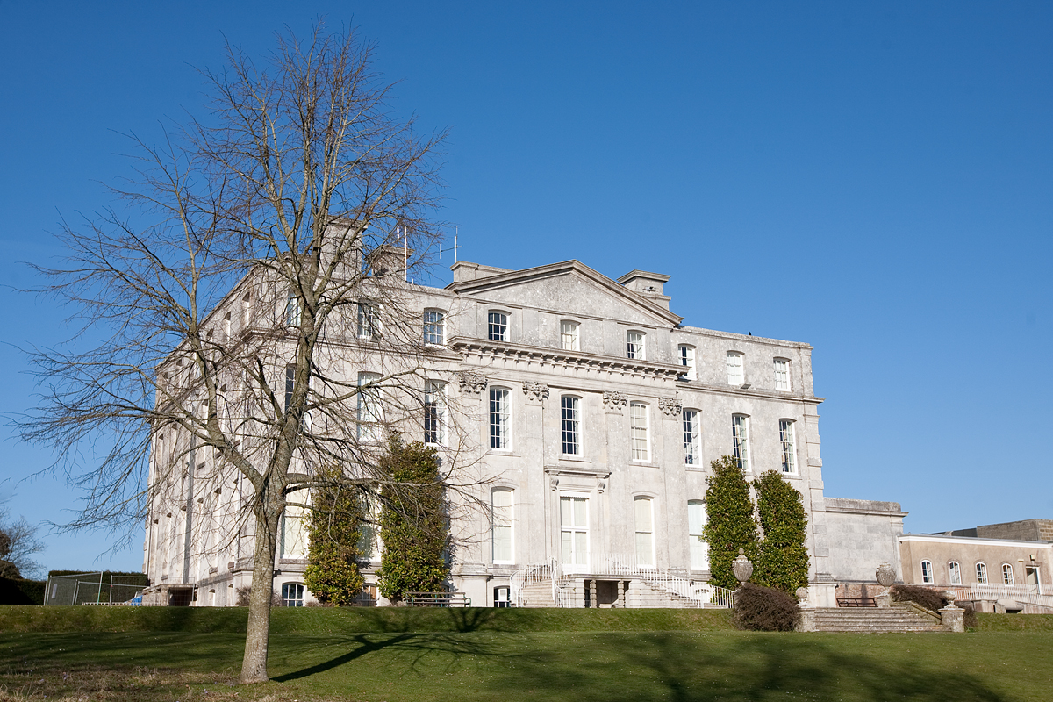

Slide 51
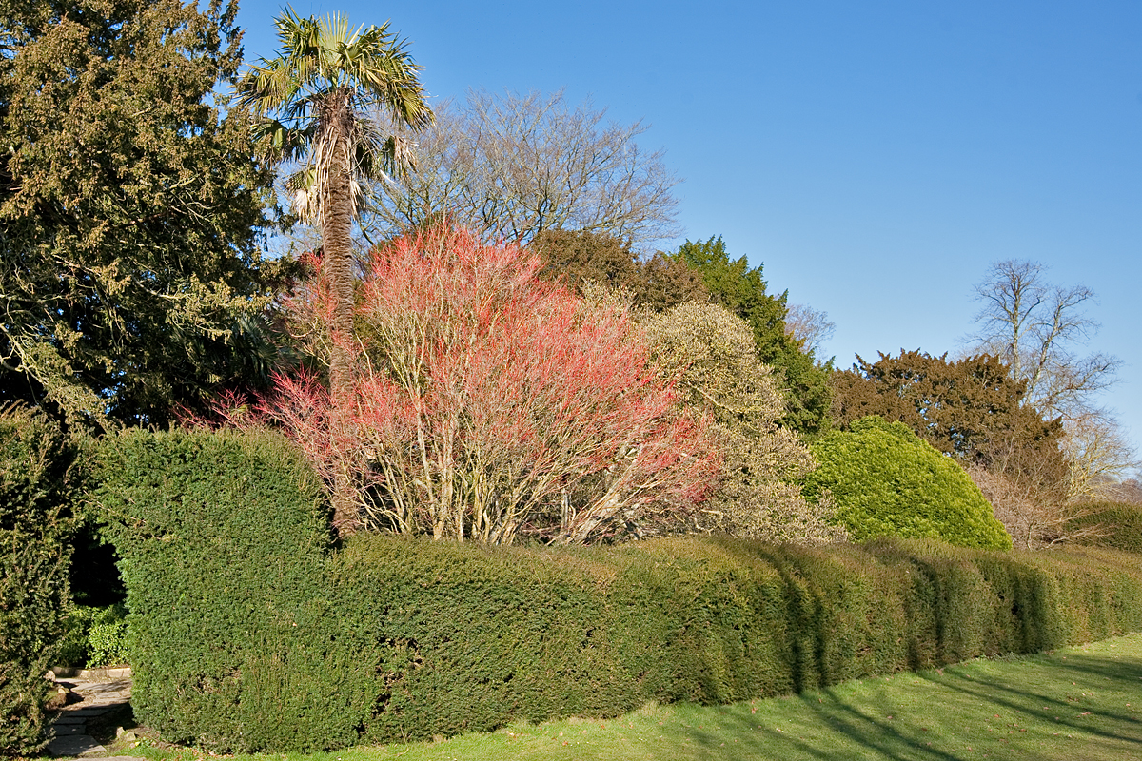

Slide 52
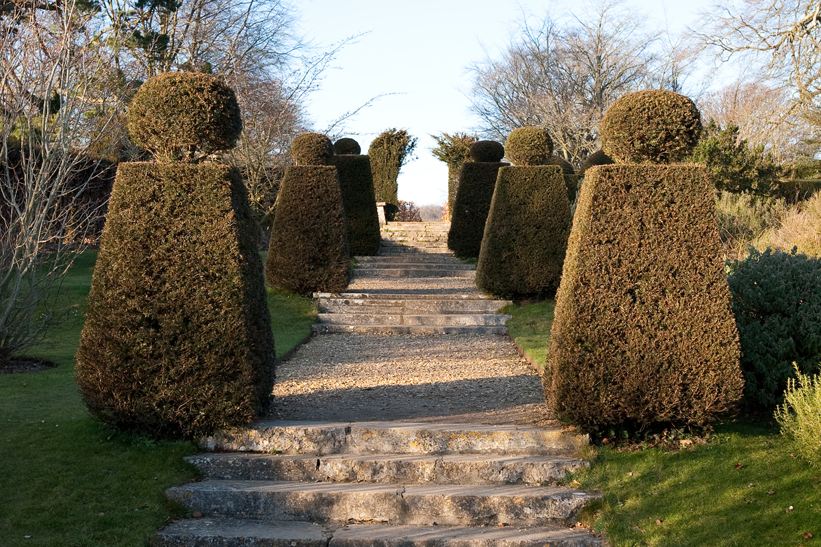

Slide 53
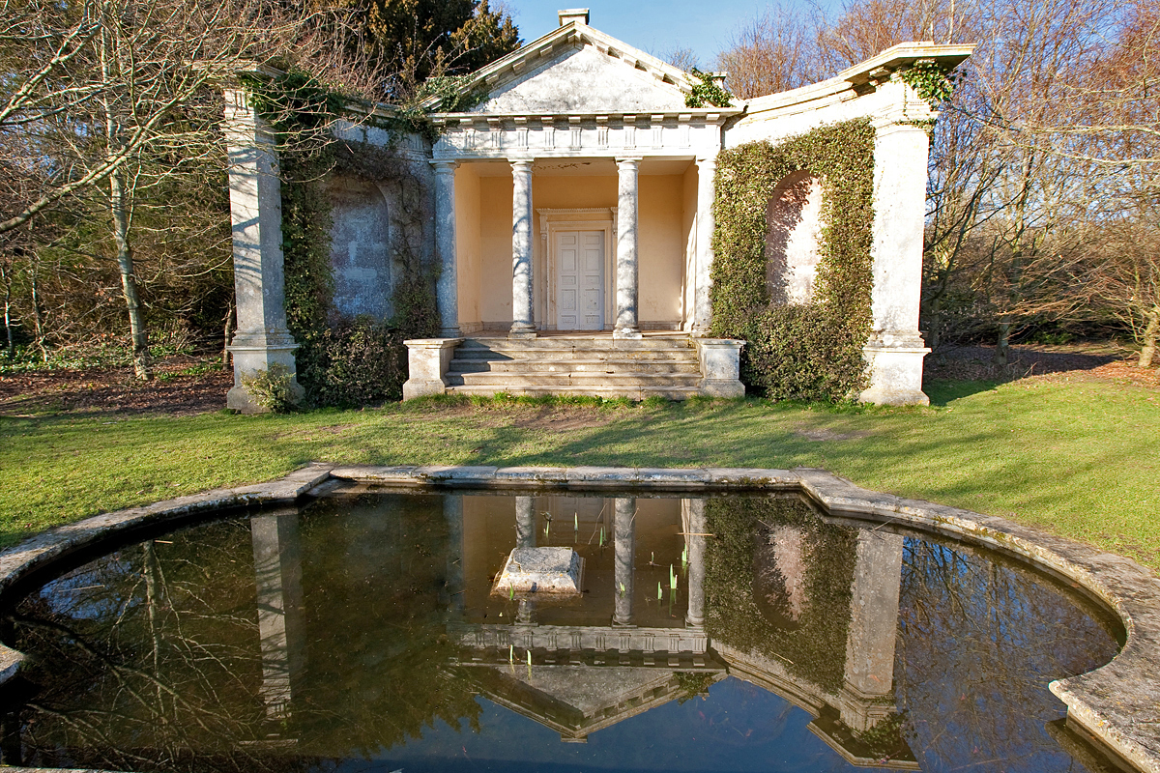

Slide 54
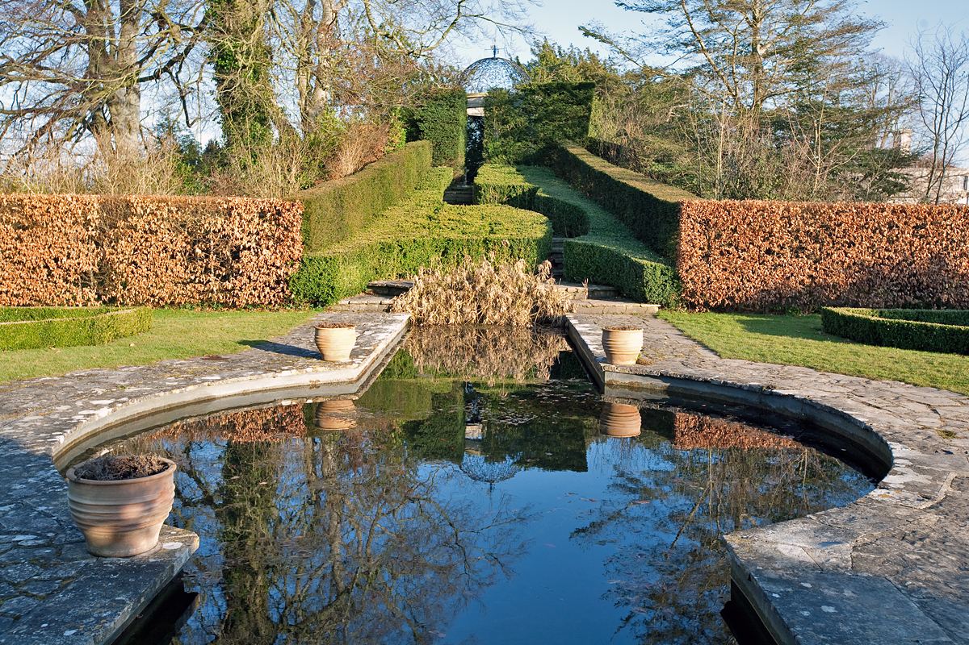

Slide 55
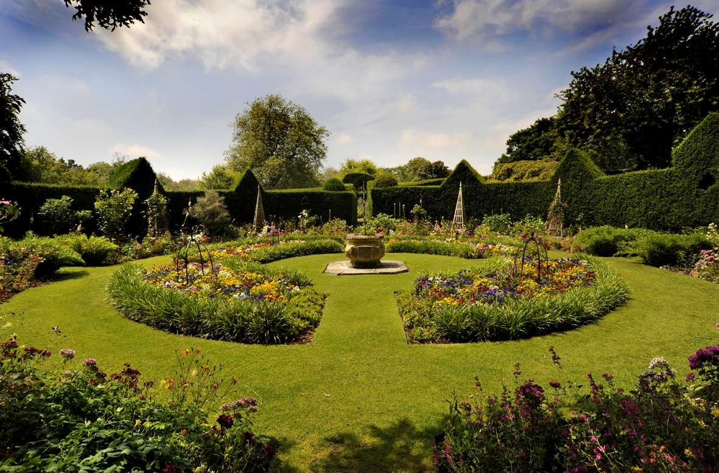

Slide 56
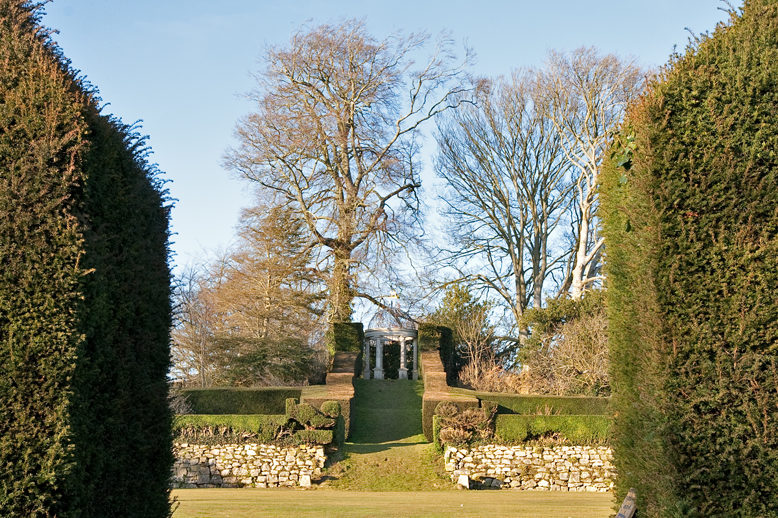

Slide 57
Knoll Gardens
Jardines Knoll comenzaron hace 30 años con una colección de árboles notables y arbustos.
Ahora, más de 5.000 especies de plantas se pueden encontrar aquí.
El jardín de 16.000 m2 está en constante evolución y es un escaparate de todas las plantas que se pueden ver en el vivero.
Knoll alberga tres colecciones nacionales, ha sido anfitrión de muchos equipos de televisión en los últimos años y es la vanguardia de la jardinería de estilo moderno.

Slide 58


Slide 59


Slide 60


Slide 61


Slide 62


Slide 63


Slide 64


Slide 65


Slide 66


Slide 67


Slide 68


Slide 69


Slide 70


Slide 72


Slide 73
Mapearon Gardens
Mapearon Garden es un jardín registrados Grado II de siglo XVI –XVII con una casa solariega de piedra.
Se encuentra en un valle en el condado de Dorset con mayor alcance de vistas al campo.
Los jardines datan de diferentes períodos de la historia.
Fue establecido por primera vez en el siglo XVII, y luego sufrieron cambios en la década de 1920, el 1950, 60 y, finalmente, el siglo XXI.
Poco de los primeros jardines ha sobrevivido hasta nuestros días.

Slide 74
Desde el césped del lado y atrás de la casa en una terraza que se inclina hacia abajo, se cree que data de principios del jardín.
Se cree que este césped una vez fue un parterre formal.
Los jardines fueron menores en el 1800 que en la actualidad. Un huerto familiar suministra hortalizas y frutas frescas a la casa.
Se produjeron cambios importantes en la década de 1920.
El jardín de estilo italiano data de esta época fue presentado por Ethel Labouchere en la memoria de su marido.

Slide 75
Incluye animales y aves ornamentales de piedra, grutas, y una pista de fuente con cuatro fuentes.
El sitio de la fuente en la parte inferior del banco, había un parterre formal que se convirtió en un jardín de flores.
Por la década de 1950 los jardines fueron deteriorados y necesitaba una reforma enorme
Victor Montagu, el ex parlamentario para el sur de Dorset, compró la propiedad y la restauro.
Añadió un invernadero, la eliminación de invernaderos en el proceso, y luego añadió un jardín botánico a continuación una segunda piscina y un jardín de primavera con bulbos y árboles.

Slide 76
El arboretum, añadido por Montagu, es el hogar de magnolias, un tulipán, árbol de los pañuelos ( Davidia involucrata ), rosas y mucho más.
1990 se agregaron las plantas perennes y se añadió una extensión del jardín de primavera , así como el arboreto.. Delimitan los mixe –bordes la pared de color rojo, donde las viejas rosas, clemátides, árbol peón, eléboros, salvias, y otras plantas perennes dan color.
El campo de croquet y casa de verano están rodeados por un muro y las plantaciones.
Cotoneares, magnolia, viburno, y begonias son algunas de las plantaciones
El césped es un lugar favorito para celebrar bodas.

Slide 77
Una piscina redonda y la fuente son las características de un jardín secreto invadido por hortensias, helechos, lirios del valle y eléboros.
Más adelante en las zonas conocidas como jardín Daniell están el pino silvestre, hayas lloronas, los cerezos, las camelias, rododendros, arces japoneses y mucho.
Pevsner escribió de Mapperton que "difícilmente puedes estar en una sitio mas señorial y encantador que Mapperton."
El jardín fue utilizado para el programa de televisión Emma y Tom Jones.

Slide 78


Slide 79


Slide 80


Slide 81


Slide 82


Slide 83


Slide 84


Slide 85


Slide 86


Slide 87


Slide 88


Slide 89


Slide 90


Slide 91


Slide 92


Slide 93


Slide 94


Slide 95


Slide 96


Slide 97


Slide 98


Slide 99


Slide 100


Slide 101


Slide 102


Slide 103


Slide 104


Slide 105


Slide 106


Slide 107


Slide 108


Slide 109


Slide 110


Slide 111
Minterne Gardens
El Valle Minterne fueron diseñados a la manera de Capability Brown en el siglo XVIII .
Los jardines están dispuestos en una casa por debajo de Minterne en forma de herradura, con una cadena de pequeños lagos, cascadas y arroyos.
Contienen una colección única de rododendros del Himalaya y azaleas, con bulbos de primavera, las cerezos, acers y muchos árboles hermosos y raros, el jardín se caracteriza por su color de otoño.
Ha sido el hogar de las familias Churchill y Digby por más de 350 años.

Slide 112


Slide 113


Slide 114


Slide 115


Slide 116


Slide 118


Slide 119


Slide 120


Slide 121


Slide 122
Old Rectory Pulham
El jardín rodea una casa parroquial del siglo XVIII.
Hay parterres circulares de herbáceas, una terraza, una cascada, ja, ja- y el jardín del pantano.
16.000 m2 de jardines formales e informales rodean rectoría C18 (no abierto), con unas vistas inigualables.
Setos de tejo encierran las fronteras herbáceas circulares con el color del verano.

Slide 123


Slide 124


Slide 125


Slide 126


Slide 127


Slide 128


Slide 129


Slide 130


Slide 131


